Slide 1

模拟与数字电路
Analog and Digital Circuits
18_时序逻辑电路（5）
（数电P295-308）

Slide 2
内容提纲
异步计数器
同步计数器
任意进制计数器构成方法
移位寄存器型计数器

Slide 3
计数器
累计时钟脉冲个数，也可用于分频、定时、产生节拍脉冲等
分类
  按时钟分：同步、异步计数器
  按功能分：递增、递减和可逆计数器
  按编码分：二进制码、BCD码和循环码计数器等
计数器的模 (Modulo)
  计数器循环遍历的有效状态数，用M表示
  对于M=n的计数器，称为模n计数器或n进制计数器
Notes:
同步计数器：有一个公共时钟脉冲，各个触发器的状态转换是在该公共输入计数脉冲作用下同时发生的，即各个触发器状态的翻转与输入脉冲同步。
异步计数器：没有公共时钟脉冲，输入计数脉冲只作用于某些触发器的CP端，而其它触发器的翻转是靠低位的进位信号。因此，组成计数器的各个触发器的状态变化不是同时发生的。
二进制计数器：按二进制数运算规律进行计数。
十进制计数器：按十进制数运算规律进行计数。
任意进制计数器：二进制计数器和十进制计数器之外的其它进制计数器，如三进制计数器、六进制计数器等。
递增计数器：随着计数脉冲的输入，计数器的数是递增的，则为递增计数器。
递减计数器：随着计数脉冲的输入，计数器的数是递减的，则为递减计数器。
可逆计数器：随着计数脉冲的输入，计数器的数是可增可减的则为可逆计数器。

Slide 4
异步二进制递增计数器
Q0在每个时钟都翻转一次
Q1在Q0由1向0变化时翻转
Q2在Q1由1向0变化时翻转
当Q2~Q0全为1时，进位为1
状态表
计数
顺序
电路状态
进位
输出
Q₂
Q₁
Q₀
0
0
0
0
0
1
0
0
1
0
2
0
1
0
0
3
0
1
1
0
4
1
0
0
0
5
1
0
1
0
6
1
1
0
0
7
1
1
1
1
8
0
0
0
0

Slide 5
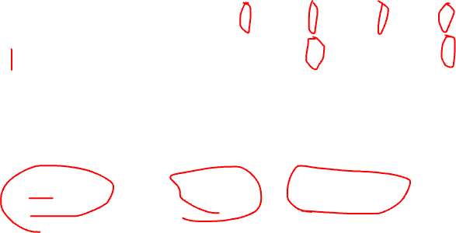
异步二进制递增计数器(续1)
CP₀ = CLK
0
1
2
3
4
5
6
7
8
CLK
CP₁ = Q₀
Q0
CP₂ = Q₁
Q1
Q_{i}^{n+1} = Q_{i}^{n}
Q2
C = Q₂Q₁Q₀
C
Q0
Q1
Q2
1
1
1
T
Q
T
Q
T
Q
CLK
FF0
FF1
FF2
C
Notes:
计数器不仅可以计数，还可以作为分频器。
若CP的频率为f，则，Q0端输出脉冲的频率为1/2f， Q0端为二分频端，Q1、Q2、Q3 端分别为四分频、八分频和十六分频端。

Slide 6

异步二进制递增计数器(续2)
优点：电路简单，易于扩展
缺点：
输出信号质量差，工作速度低
T
CLK
td
Q0
Q1
2td
3td
Q2
有效码
Y3
?
Y4
无效码

Slide 7
同步二进制递增计数器
Q0在每个时钟都翻转
当Q0=1时，Q1在下一个时钟翻转
当Q1Q0 = 11时，Q2在下一个时钟翻转
当Q2~Q0全为1时，进位为1
状态表
计数
顺序
电路状态
进位
输出
Q₂
Q₁
Q₀
0
0
0
0
0
1
0
0
1
0
2
0
1
0
0
3
0
1
1
0
4
1
0
0
0
5
1
0
1
0
6
1
1
0
0
7
1
1
1
1
8
0
0
0
0

Slide 8
同步二进制递增计数器(续)
0
1
2
3
4
5
6
7
8
CLK
T₀ = 1
Q0
T₁ = Q₀
Q1
T₂ = Q₁Q₀
Q2
C = Q₂Q₁Q₀
C
td
Q0
Q1
Q2
C
1
T
Q
T
Q
T
Q
CLK
FF0
FF1
FF2

Slide 9
计数器74x161
带使能、异步清零、同步置数四位同步二进制计数器
  Q3~Q0: 计数输出，Q0为最低位
  TC: 进位输出
  CEP, CET: 计数使能
  CR: 异步清零
  PE: 同步置数
  D3~D0: 置数输入，D0为最低位
TC
Q3 Q2 Q1 Q0
CEP
逻
辑
符
号
CR
74x161
CET
PE
D3 D2 D1 D0
功能表
CP
CR
PE
CEP
CET
功能
x
0
x
x
x
异步清零
1
0
x
x
同步置数
x
1
1
0
x
保持
x
1
1
x
0
1
1
1
1
计数

Slide 10
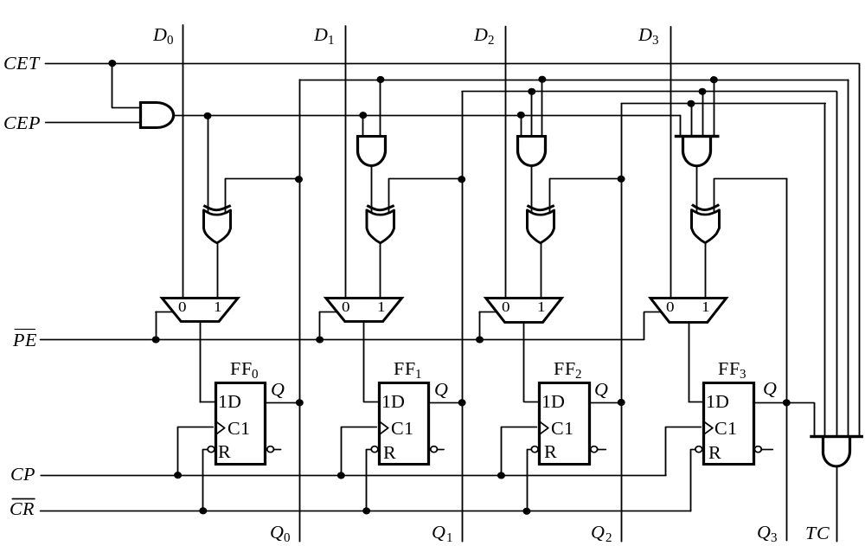
计数器74x161：逻辑图

Slide 11
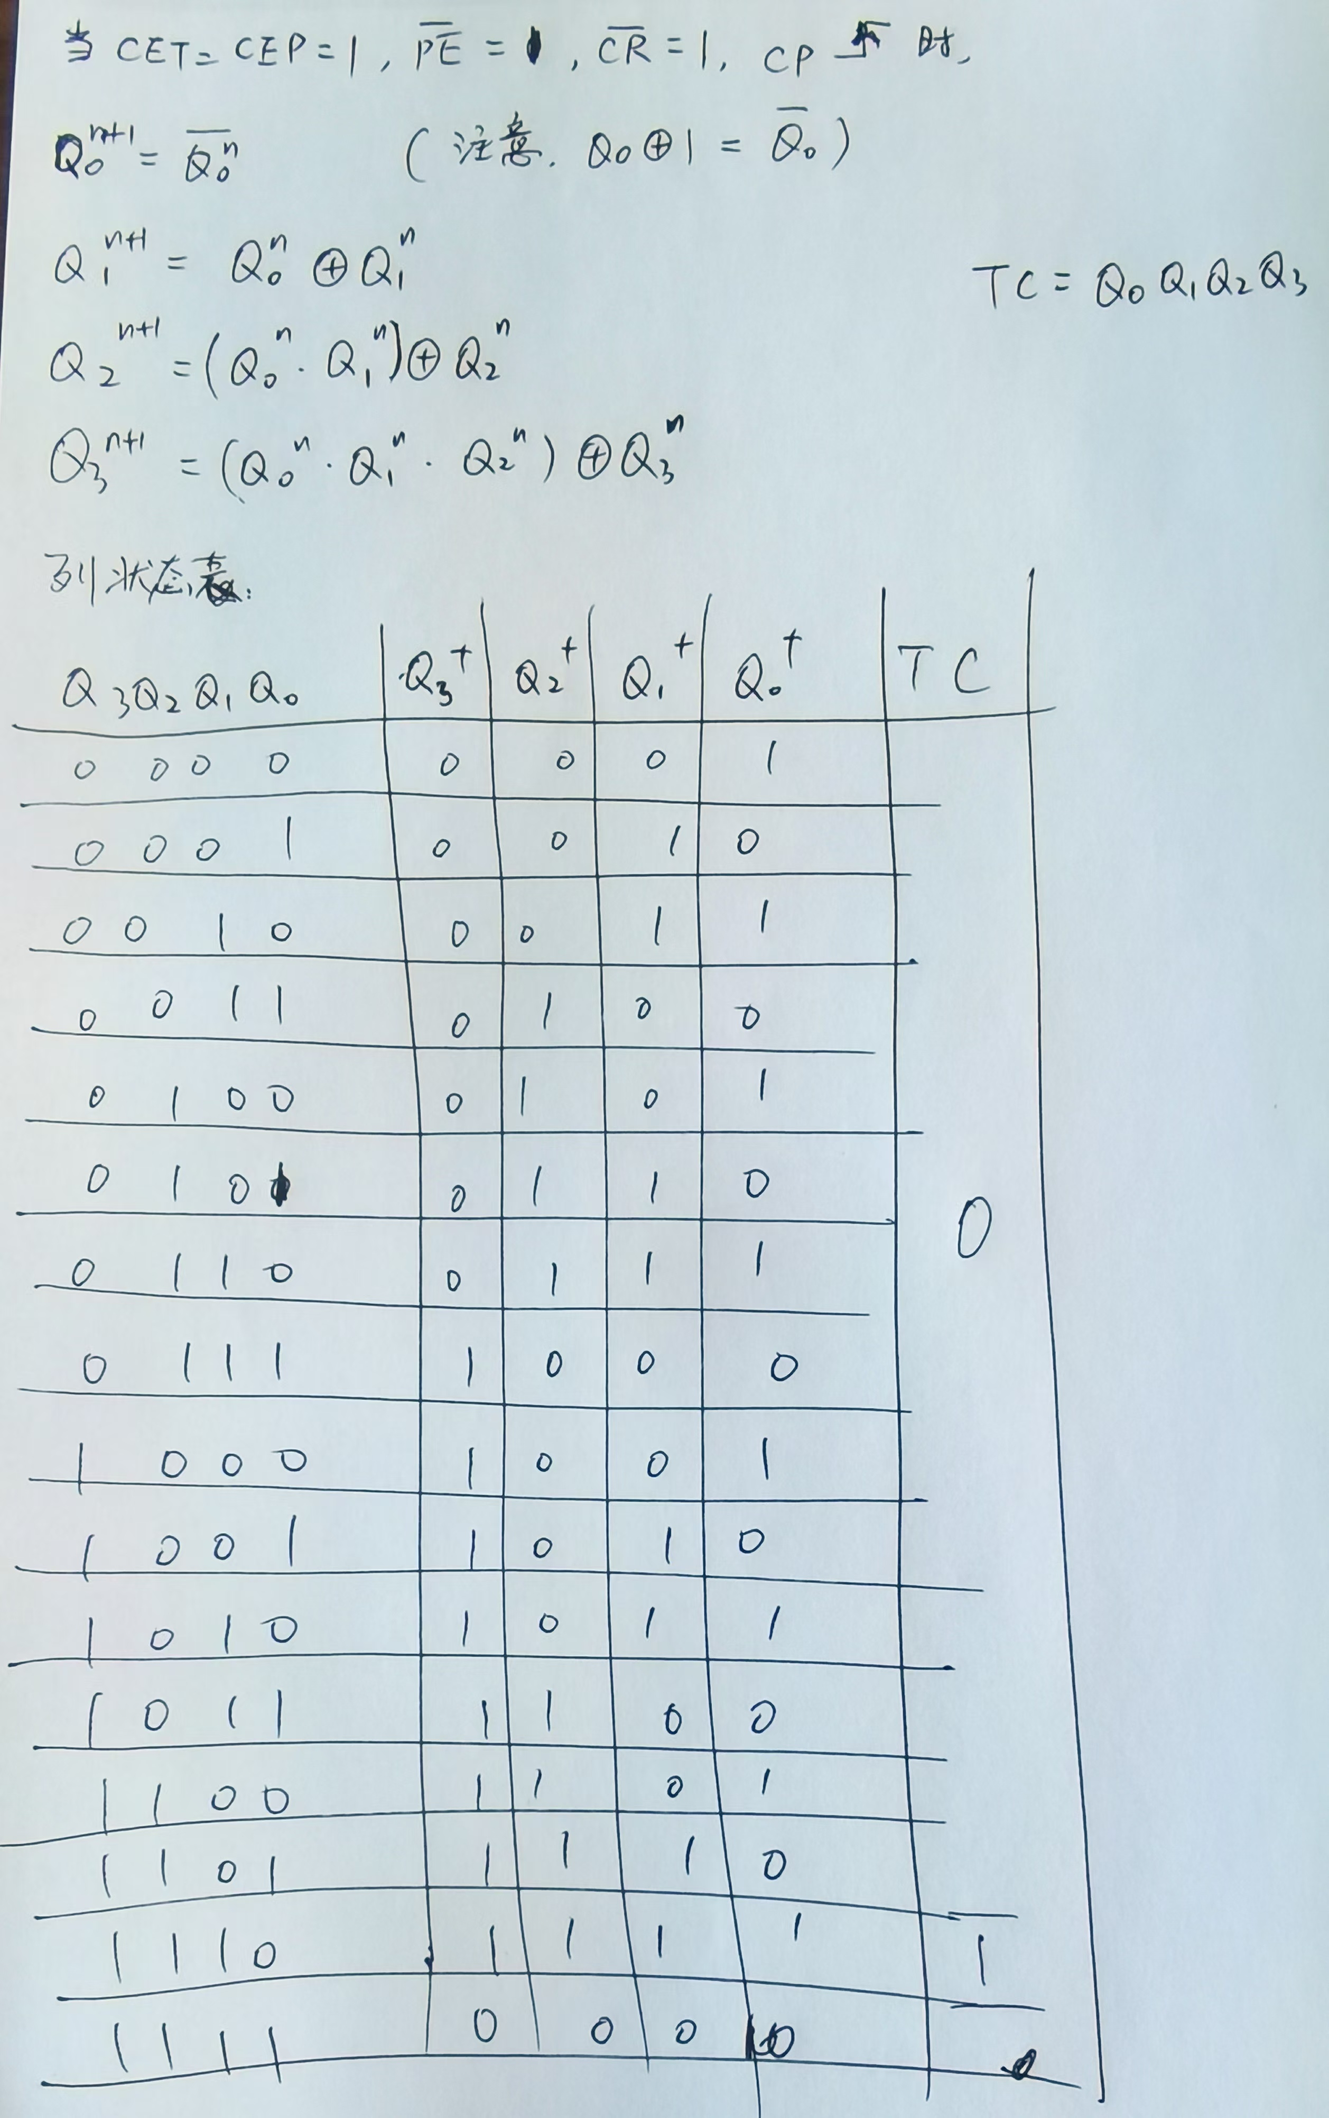
功能分析

Slide 12
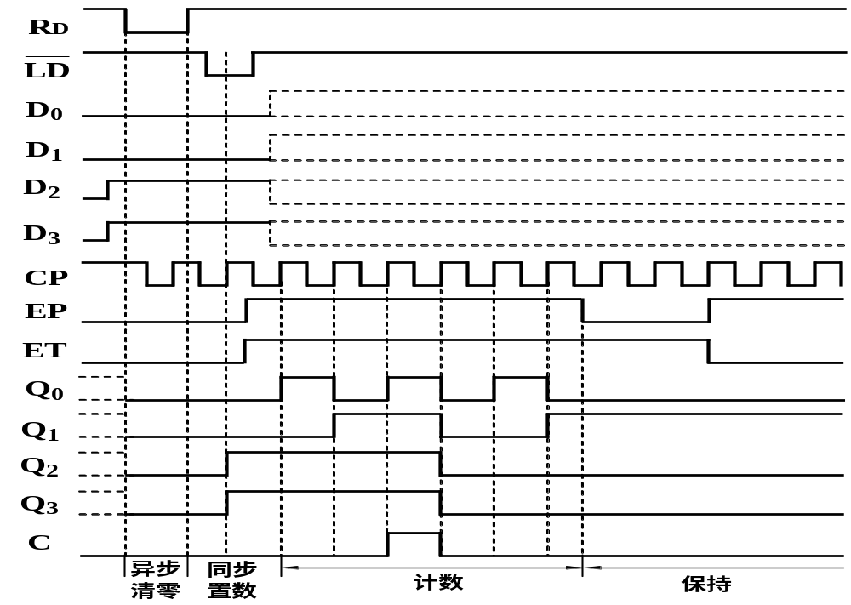
计数器74x161：时序图
CR
P E
CEP
CET
CT

Slide 13
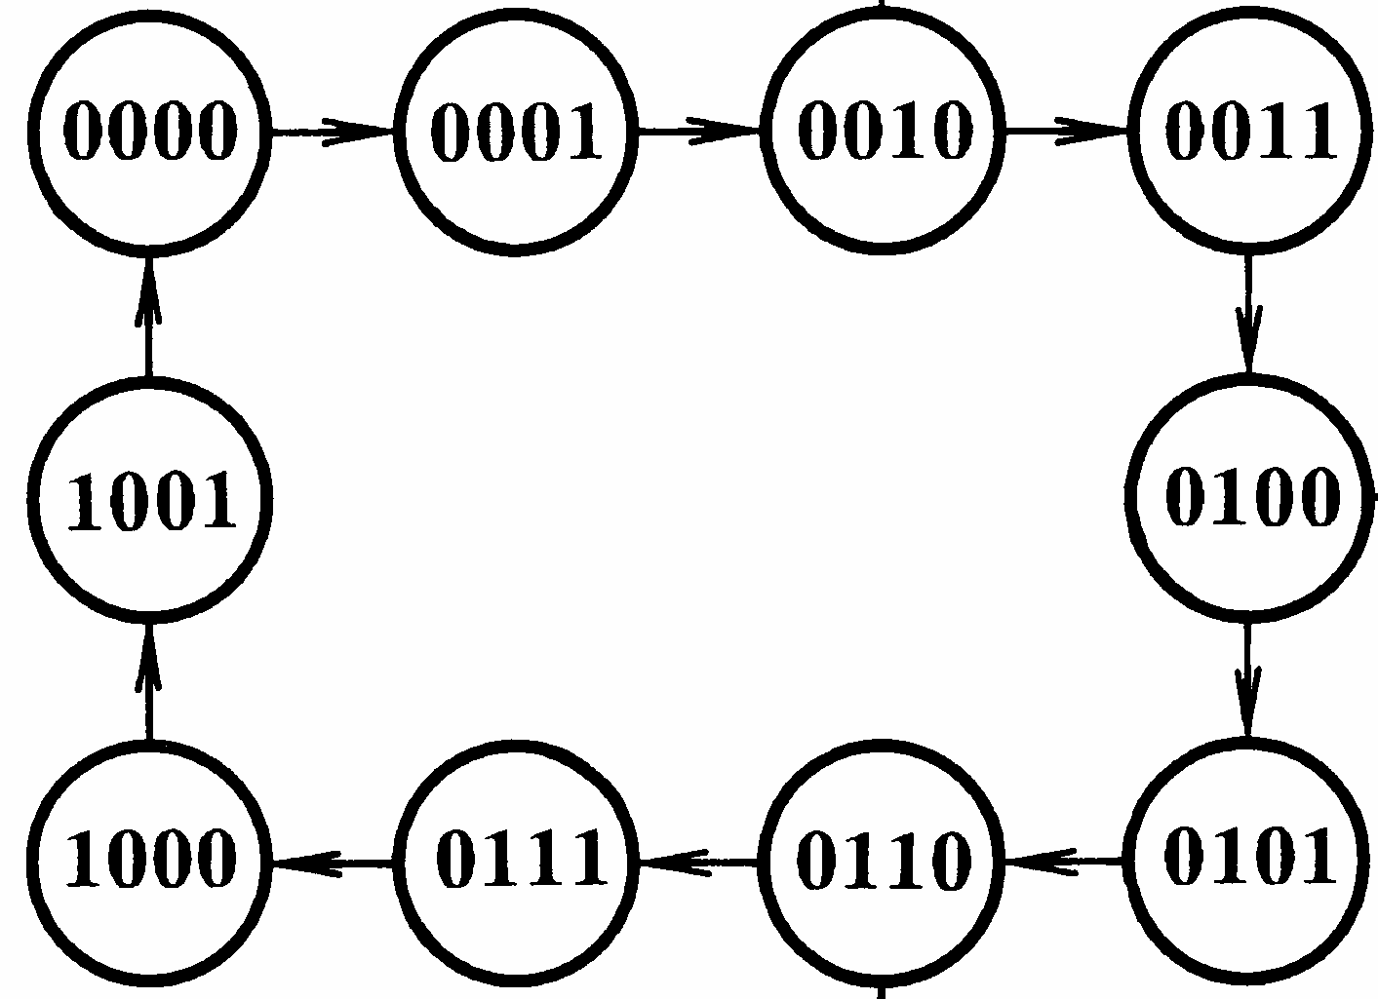
计数器74x160
带使能、异步清零、同步置数四位同步十进制计数器
  逻辑符号和功能表与74x161相同，但输出只有0000 ~ 1001十个稳定状态
TC
Q3 Q2 Q1 Q0
CEP
CR
74x160
CET
Q₃Q₂Q₁Q₀
PE
D3 D2 D1 D0
逻辑符号

Slide 14
任意进制计数器构成方法
用N进制计数器构成M进制计数器
若M < N ，可在计数过程中设法跳过N-M个多余状态
  反馈清零法，简称清零法
  反馈置数法，简称置数法
若M > N，用多片N进制计数器级连，配合清零/置数法构成

Slide 15

清零法和置数法
同步清零法
异步清零法
S0
S0
S0
S1
S2
S3
S0
S1
S2
S3
SN-1
SN-1
SN-1
SN-1
SN-1
SN-2
SM-2
SN-2
SN-2
SM-2
SN-2
SN-2
SN-3
SM
SM-1
SN-3
SM
SM
SM-1
SN-3
SM
SN-3
SM
SM-1
SN-3
M < N
同步法
M < N
异步法
共M个状态，每次存在一个时钟周期
第M+1个状态S_{M}仅存在很短的一瞬间

Slide 16
清零法和置数法 (另一套方案)
同步置数法
异步置数法
S0
Si
Si+1
S0
Si
Si+1
SN-1
Si+2
SN-1
Si+2
SN-2
SN-2
SN-3
Sj
Sj-1
SN-3
Sj
Sj-1
状态S_{j+1}仅存在很短的一瞬间

Slide 17
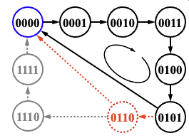
示例1: 用74x161构成六进制 (1)
Q2 Q1 Q0
异步清零法
  当Q2Q1Q0 = 110 时
  CR = 0
G2
G1
C
TC
Q3 Q2 Q1 Q0
CEP
Q2Q1Q0 =000
1
CR
74x161
CET
  当Q2Q1Q0 = 101 时
  C = 1
1
PE
D3 D2 D1 D0
CP
Q₃Q₂Q₁Q₀
0000
0001
0010
0011
CP
Q₀
1111
0100
Q₁
Q₂
1110
0110
0101
C
Notes:
存在一个极短的过渡状态；
清零的可靠性较差。

Slide 18



示例1: 用74x161构成六进制 (2)
异步清零法的改进
  将复位脉冲的宽度延长至 时钟脉冲的宽度
  当Q2Q1Q0
  ≠ 110时
  RD = 1
$$Q$$
$$\overline{S}$$
G4
CP
Q2 Q1 Q0
  当Q2Q1Q0 =
  110时(CP=1)
  RD = 0
G3
$$\overline{R}$$
C
G2
G1
TC
Q3 Q2 Q1 Q0
CEP
Q2Q1Q0 =000
RD
1
CR
74x161
CET
  直到CP=0时
  RD = 1
1
PE
D3 D2 D1 D0
CP
Notes:
左上角为RS锁存器（PPT11 P10），这里相当于G2输出接/R段，RD为Q段。
当Q2Q1Q0不等于110，G2输出为1，当时钟低电平时，RD被设置为1
当Q2Q1Q0变为110(此时时钟上升沿刚刚过去，为高)，G2输出为0，Rd->0，对74x161复位，G2的输出变为1，当时钟下降沿到来，/S->0,Rd被置为1，所以低电平持续时间为（时钟上升沿到来时间+74x161翻转时间+G2门延迟+RS触发器延迟）到（时钟下降沿到来时间+RS触发器延迟），大约等于半个时钟周期

Slide 19
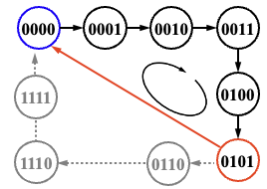
示例1: 用74x161构成六进制 (3)
同步置数法
Q2 Q1 Q0
  当计数到
C
Q2Q1Q0 = 101 时
PE = 0，C = 1
TC
Q3 Q2 Q1 Q0
CEP
1
1
CR
74x161
CET
在下一个CP↑时
Q2Q1Q0 = 000
PE
D3 D2 D1 D0
CP
Q₃Q₂Q₁Q₀
0000
0001
0010
0011
CP
Q₀
1111
0100
Q₁
Q₂
1110
0110
0101
C
Notes:
左上角为RS锁存器（PPT11 P10），这里相当于G2输出接/R段，RD为Q段。
当Q2Q1Q0不等于110，G2输出为1，当时钟低电平时，RD被设置为1
当Q2Q1Q0变为110(此时时钟上升沿刚刚过去，为高)，G2输出为0，Rd->0，对74x161复位，G2的输出变为1，当时钟下降沿到来，/S->0,Rd被置为1，所以低电平持续时间为（时钟上升沿到来时间+74x161翻转时间+G2门延迟+RS触发器延迟）到（时钟下降沿到来时间+RS触发器延迟），大约等于半个时钟周期

Slide 20
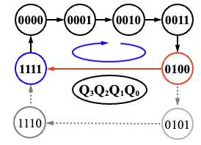

示例1: 用74x161构成六进制 (4)
Q2 Q1 Q0
同步置数法 (另一种实现)
  当计数到
Q2Q1Q0 = 100 时
PE = 0
C
Q3 Q2 Q1 Q0
TC
CEP
1
1
CR
74x161
CET
在下一个CP↑时
Q3Q2Q1Q0 = 1111，C = 1
CP
PE
D3 D2 D1 D0
1
0000
0001
0010
0011
CP
Q₀
1111
0100
Q₁
Q₃Q₂Q₁Q₀
Q₂
1110
0101
C
Notes:
最后一个状态为1111，好处是可以直接利用TC

Slide 21
示例2：用74x160构成100进制
74x160：异步清零四位同步十进制计数器
M = 100 = 10×10
Q7 Q6 Q5 Q4
Q3 Q2 Q1 Q0
TC
Q3 Q2 Q1 Q0
CET
TC
Q3 Q2 Q1 Q0
CET
1
CR
74x160
CEP
CR
74x160
CEP
PE
D3 D2 D1 D0
PE
D3 D2 D1 D0
CP
1
1

Slide 22
示例3: 用74x160构成60进制 (1)
74x160：异步清零四位同步十进制计数器
同步单独置数
M = 60 = 6×10
Q6 Q5 Q4
Q3 Q2 Q1 Q0
TC
Q3 Q2 Q1 Q0
CET
TC
Q3 Q2 Q1 Q0
CET
1
1
74x160
CEP
CR
CR
74x160
CEP
PE
D3 D2 D1 D0
PE
D3 D2 D1 D0
CP
1
C
置零条件：某个时钟周期后，左边Q₃-Q₀=0101，计算到5，右边TC=1，计算到9，此时与非输出为1，等到下一个时钟周期，PE把左边74x160清零，同时右边从9翻到0，因此正好完成60个周期（0-59，且59持续一个周期）。
Notes:
置零条件：某个时钟周期后，左边Q₃-Q₀=0101，计算到5，右边TC=1，计算到9，此时与非输出为1，等到下一个时钟周期，PE把左边74x160清零，同时右边从9翻到0，因此正好完成60个周期（0-59，且59持续一个周期）。

Slide 23
示例3: 用74x160构成60进制 (2)
74x160：异步清零四位同步十进制计数器
异步单独清零
M = 60 = 6×10
Q6 Q5 Q4
Q3 Q2 Q1 Q0
C
C
Q3 Q2 Q1 Q0
CET
C
Q3 Q2 Q1 Q0
CET
1
CR
74x160
CEP
CR
74x160
CEP
PE
D3 D2 D1 D0
PE
D3 D2 D1 D0
CP
1
1
如果是异步清零：在组合信号成立时立刻成立，就必须等到第60个周期（0-60，且60只持续一瞬间），因此取左边Q₃₋₀=0110，C必须在59时就给出，且只持续一个时钟周期，因此取左边Q₃₋₀=0101,且右边C有效(Q₃-Q₀=9)。
Notes:
如果是异步清零：在组合信号成立时立刻成立，就必须等到第60个周期（0-60，且60只持续一瞬间），因此取左边Q₃₋₀=0110，C必须在59时就给出，且只持续一个时钟周期，因此取左边Q₃₋₀=0101,且右边C有效(Q₃-Q₀=9)。

Slide 24
示例4: 异步整体清零
Q5 Q4
Q3 Q2 Q1 Q0
C
RD
TC
Q3 Q2 Q1 Q0
CET
TC
Q3 Q2 Q1 Q0
CET
1
CR
74x160
CEP
CR
74x160
CEP
1
PE
D3 D2 D1 D0
1
PE
D3 D2 D1 D0
CP
当Q5 ~ Q0 =101001时，RD = 0
当Q5 ~ Q0 = 101000时， C = 1
29进制计数器
Notes:
由于74160为10进制计数器，因此计数周期为 0b'10 * 10 + 0b'1000 +1 = 2*10 + 8 +1 =29
所以是29进制计数器。

Slide 25
移位寄存器型计数器
在移位寄存器的基础上加反馈逻辑电路而构成的具有特殊编码的同步计数器
一般结构
反馈函数
反馈逻辑电路
D0
D
Q0
D
Q1
…
Qn-2
D
Qn-1
CP
FF0
FF1
FFn-1
D0 = F(Q0，Q1，… Qn-1)

Slide 26
环形计数器
将移位寄存器的串行输出与串行输入直接相连
D0 = Qn-1
D0
D
Q0
D
Q1
D
Q2
D
Q3
CP
FF0
FF1
FF2
FF3
(Q0Q1Q2Q3)
1000 0100
0001 0010
1110 0111
1101 1011
1100 0110
1001 0011
0101
0000
1010
1111
(a)
(b)
(c)
(d)
(e)
若取(a)为有效循环，则(b)~(e)为无效循环
Notes:
将移位寄存器的串行输出和串行输入直接相连。
从状态转换图知，此电路不能自启动；
对于包含n个触发器的环形计数器，共有2^n个状态，但是只有n个有效的计数状态，状态利用率低。

Slide 27
环形计数器(续)
优点：无需附加译码电路即可输出顺序脉冲，称之为顺序或节拍脉冲发生器
缺点：状态利用率低，n 个触发器构成的环形计数器仅有n 个有效状态，有2^{n}-n个无效状态
CP
Q₀
Q₁
Q₂
Q₃
时序图

Slide 28
扭环形计数器
也称约翰逊计数器
  有效循环：每次状态转换，只有一位发生改变
  有效状态数是环形计数器的两倍
D0
D
Q0
D
Q1
D
Q2
D
Q3
D0 = Qn-1
CP
FF0
FF1
FF2
FF3
自启动，如何?
Q0Q1Q2Q3
0000
1000
1100
1010
1101
0110
0001
有效循环
1110
0100
无效循环
1011
0011
0111
1111
1001
0010
0101

Slide 29
自启动扭环形计数器
状态表
D₀
D₀ = Q₃
Q₂Q₃
n
n
n
n
n+1
n+1
n+1
n+1
Q₀Q₁
00 01 11 10
Q₀ Q₁ Q₂ Q₃ Q₀ Q₁ Q₂ Q₃
0 0 0 0 1 0 0 0
0 0 0 1 0 0 0 0
0 0 1 0 x x x x
0 0 1 1 0 0 0 1
0 1 0 0 x x x x
0 1 0 1 x x x x
0 1 1 0 x x x x
0 1 1 1 0 0 1 1
1 0 0 0 1 1 0 0
1 0 0 1 x x x x
1 0 1 0 x x x x
1 0 1 1 x x x x
1 1 0 0 1 1 1 0
1 1 0 1 x x x x
1 1 1 0 1 1 1 1
1 1 1 1 0 1 1 1
00
1 0 0 x
01
x x 0 x
11
1 x 0 1
10
1 x x x
0000
1000
1100
0001
Q0Q1Q2Q3
1110
0011
0111
1111
Notes:
把有效状态填入（蓝色），剩下的状态填入‘xxxx’，得到状态表，从而得到D0=/Q3

Slide 30
自启动扭环形计数器(续1)
状态表
D₀
D₀ = Q₃
Q₂Q₃
n
n
n
n
n+1
n+1
n+1
n+1
Q₀Q₁
00 01 11 10
Q₀ Q₁ Q₂ Q₃ Q₀ Q₁ Q₂ Q₃
0 0 0 0 1 0 0 0
0 0 0 1 0 0 0 0
0 0 1 0 1 0 0 1
0 0 1 1 0 0 0 1
0 1 0 0 1 0 1 0
0 1 0 1 0 0 1 0
0 1 1 0 1 0 1 1
0 1 1 1 0 0 1 1
1 0 0 0 1 1 0 0
1 0 0 1 0 1 0 0
1 0 1 0 1 1 0 1
1 0 1 1 0 1 0 1
1 1 0 0 1 1 1 0
1 1 0 1 0 1 1 0
1 1 1 0 1 1 1 1
1 1 1 1 0 1 1 1
00
1 0 0 1
01
1 0 0 1
11
1 0 0 1
10
1 0 0 1
1010
1101
0110
0100
无效循环
1011
1001
0010
0101

Slide 31
自启动扭环形计数器(续2)
状态表
D₀
D₀ = Q₃
Q₂Q₃
n
n
n
n
n+1
n+1
n+1
n+1
Q₀Q₁
00 01 11 10
Q₀ Q₁ Q₂ Q₃ Q₀ Q₁ Q₂ Q₃
0 0 0 0 1 0 0 0
0 0 0 1 0 0 0 0
0 0 1 0 1 0 0 1
0 0 1 1 0 0 0 1
0 1 0 0 1 0 1 0
0 1 0 1 1 0 1 0
0 1 1 0 1 0 1 1
0 1 1 1 0 0 1 1
1 0 0 0 1 1 0 0
1 0 0 1 0 1 0 0
1 0 1 0 1 1 0 1
1 0 1 1 0 1 0 1
1 1 0 0 1 1 1 0
1 1 0 1 1 1 1 0
1 1 1 0 1 1 1 1
1 1 1 1 0 1 1 1
+ Q₁Q₂
00
1 0 0 x
01
x x 0 x
11
1 x 0 1
10
1 x x x
1110
1010
1101
0110
0100
1011
1001
0010
0101
Notes:
为了达到自启动性能，将无效循环拆分，保证任何无效循转状态在若干时钟周期后并入有效循环状态，选择将0101->1010, 1101->1110，则0101和1101两格内数值x->1，按左上图框，获得新的D0表达方式，保证可以自启动。

Slide 32
自启动扭环形计数器(续2)
D₀ = Q₃
+ Q₁Q₂
D0
Q2
= Q₃
Q₁Q₂
D
Q0
D
Q1
D
D
Q3
CP
FF0
FF1
FF2
FF3
Q0Q1Q2Q3
有没有别的修改方式？
0000
1000
1100
1010
1101
0110
0001
1110
0100
1011
0011
0111
1111
1001
0010
0101
Notes:
有效启动方式(参见最后补充的两页）：
D0=/Q3+Q1/Q2;
D0=/Q3+Q0/Q2;
D0=/Q3+Q0Q1/Q2;
D0=/Q3+Q0/Q1/Q2;

Slide 33
作业
电子技术基础-数字部分
P327-329：
  6.5.8，6.5.10，6.5.14，6.5.16， 6.5.18，6.5.19 ， 6.5.20

Slide 34
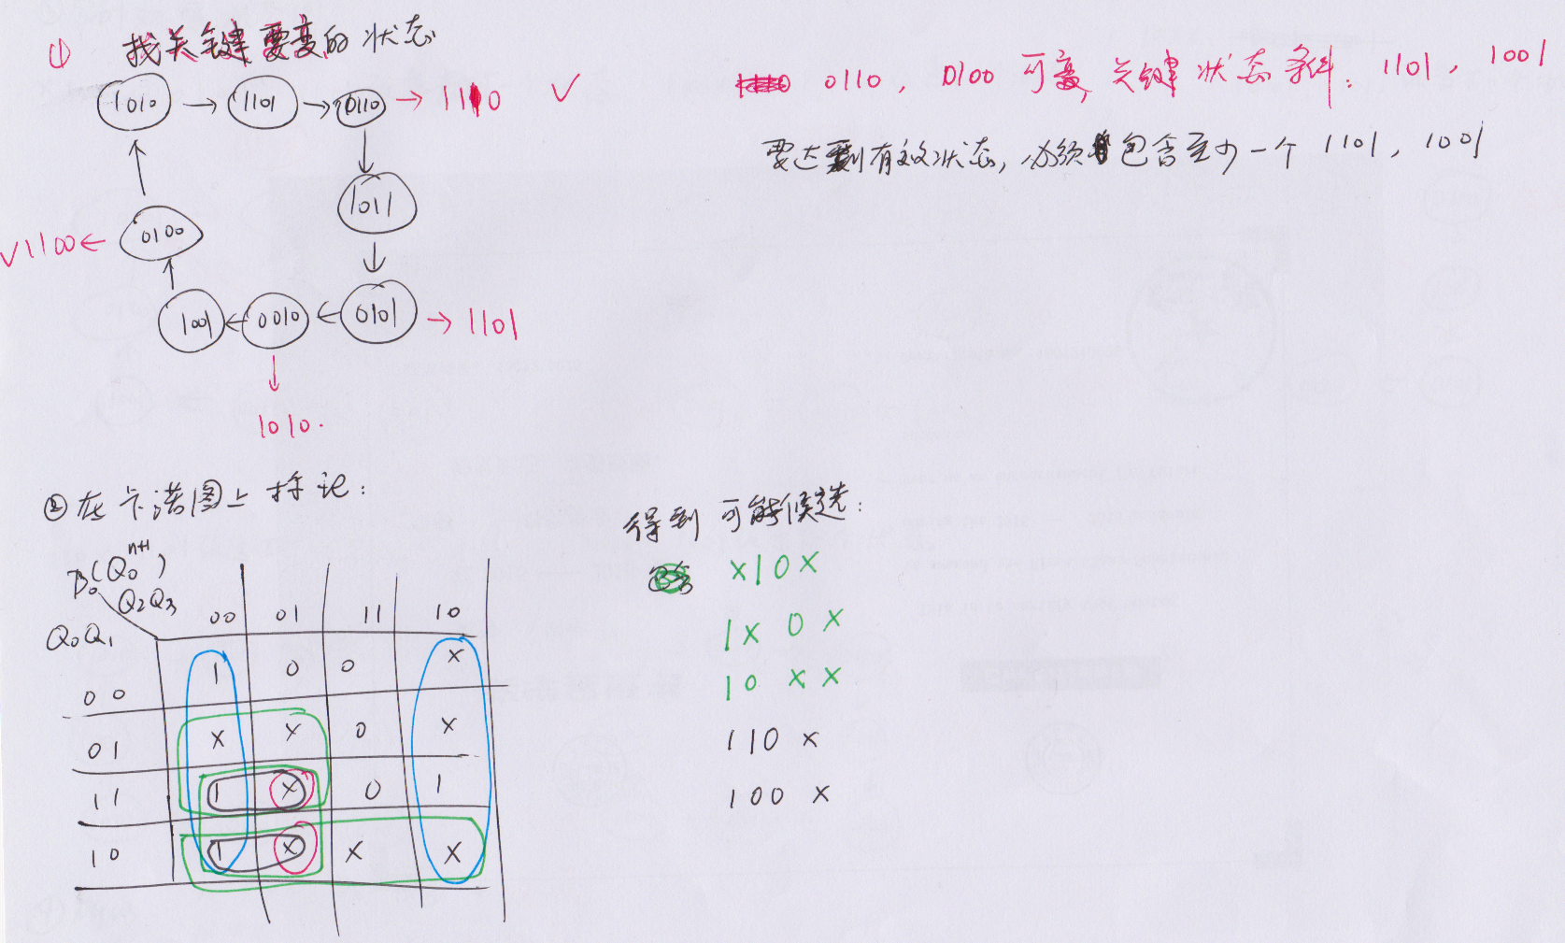
补充内容：有没有别的修改方式？

Slide 35
